Slide 1

INTERMEDIATE PROGRAMMING LESSON
Operații logice & luarea deciziilor

Slide 2
Obiectivele lecției
Învățăm ce fac block-urile logice.
Învățăm cum să utilizăm block-urile logice.
Cerințe:
Fire de date, Block-uri de senzori

Slide 3

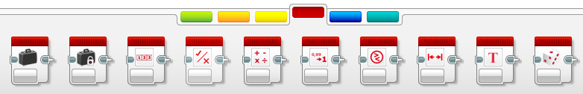
Block-uri de Operațiuni logice
Un block logic realizează o operație logică cu input-urile ce i se furnizează și returnează un output, un rezultat.
Un block logic ia input-uri care sunt Adevărate sau False și atribuie o valoare de adevăr input-urilor.
Valorile logice pot fi folosite ca input-uri într-o buclă în care există mai multe condiții switch.
Aceste block-uri se găsesc la roșu în Paleta de comenzi.
Inputs
Mode
Output/Result

Slide 4
Diferite Moduri în block-urile logice
Icon | Mode | Inputs | Output/Result
 | AND | A, B | Adevărat dacă ambele A și B sunt ambele adevărate, altfel rezultatul este fals.
 | OR | A, B | Adevărat este dacă fie A sau B (sau ambele) este/sunt adevărate. Rezultatul este fals dacă ambele A și B sunt false.
 | XOR | A, B | Adevărat dacă unul (și exact unu) A și B este adevărat Rezultatul este fals dacă ambele A și B sunt adevărate Rezultatul este fals dacă ambele A și B sunt false
 | NOT | A | Output-urile sunt opusurile a ceea aveți ca input. Rezultatul este adevărat dacă A este fals. Rezultatul este fals dacă A este adevărat.
Iconițele sunt diagrame Venn. Ariile înnegrite identifică ce e nevoie să se întâmple pentru ca block-ul să returneze adevărat.

Slide 5
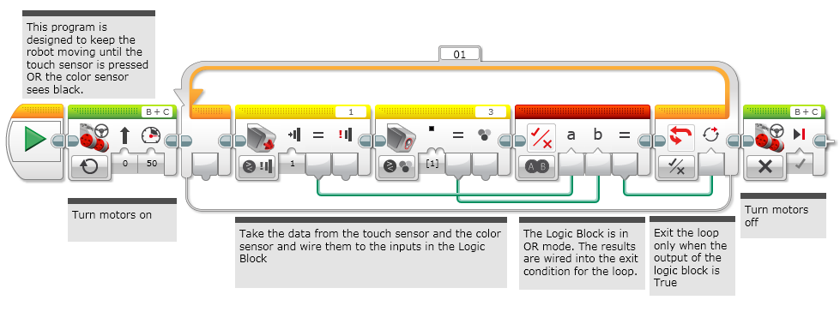
Block-ul Logic în trei pași simpli
PROVOCARE: Fă ca robotul tău să meargă înainte până când FIE senzorul de atingere este apăsat sau senzorul de culoare detectează negru.
PASUL 1: Pornește motoarele
PASUL 2: Adaugă block-uri Logice și senzori
A. Utilizează block-ul logic în modul OR.
B. Adaugă input-uri: Ia block-urile senzor de culoare, un senzor de atingere și leagă-le la block-uri logice ca input-uri.
PASUL 3: Adaugă o buclă și condiții de ieșire din buclă:
Plasează senzorul și block-ul logic într-o buclă.
Pentru condițiile de ieșire din buclă, selectează logic. Leagă firele de la rezultatul block-ului logic în condițiile de ieșire.
Dacă rezultatul de la PASUL 2 este adevărat, ar trebui să iasă din buclă și robotul să se oprească.

Slide 6
Soluția provocării
STEP 1
STEP 2
STEP 3

Slide 7
Credits
Această lecție de Mindstorms a fost realizată de Sanjay Seshan și Arvind Seshan.
Mai multe lecții sunt disponibile pe ev3lessons.com
Această lecție a fost tradusă în limba română de echipa de robotică FTC – ROSOPHIA #21455 RO20
This work is licensed under a Creative Commons Attribution-NonCommercial-ShareAlike 4.0 International License.

